Slide 1
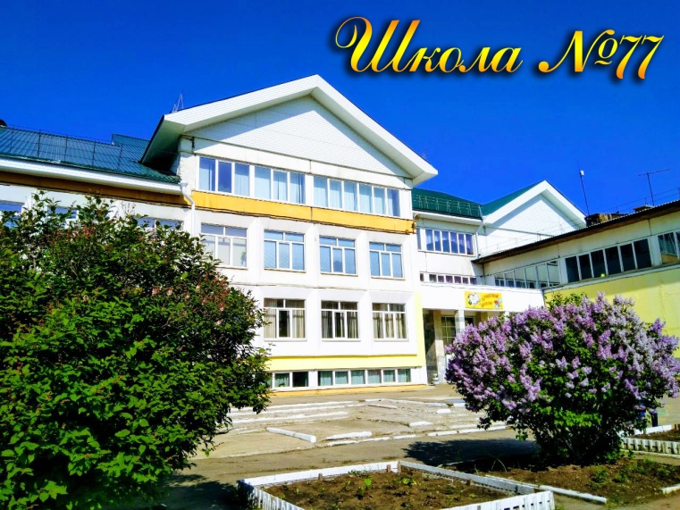
Муниципальное бюджетное общеобразовательное учреждение города Иркутска средняя общеобразовательная школа №77
История создания ЮИД в школе 77
Руководитель отряда ЮИД:
Педагог
Михайлик А.С
Иркутск, 2019

Slide 2
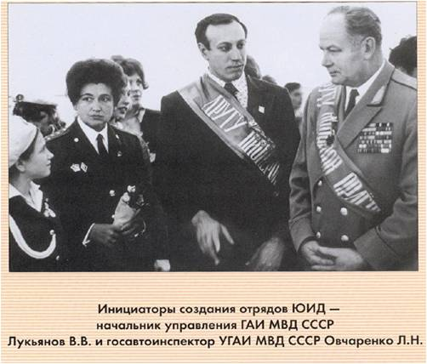
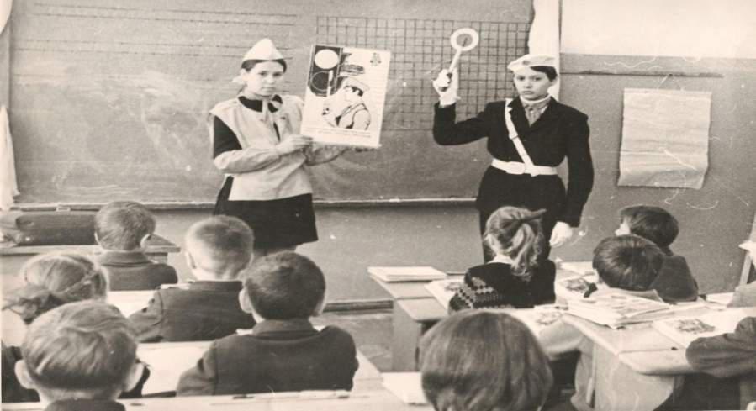
В 1973 году 6 марта, ровно 46 лет назад, в Советском Союзе было утверждено Положение об отрядах юных инспекторов движения Инициаторы создания отрядов ЮИД – начальник управления ГАИ МВД СССР Лукьянов В.В. госавтоинспектор УГАИ МВД СССР Овчаренко Л.Н.

Slide 3
1969 год
Газета «Пионерская правда» совместно с Главным управлением ГАИ МВД СССР объявила Всесоюзную пионерскую игру «Светофор», в которой активное участие приняли школьники тех лет. В этот период из активистов Всесоюзной пионерской игры «Светофор» был создан первый отряд ЮИД.

Slide 4
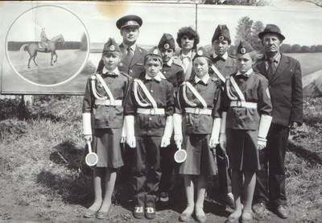
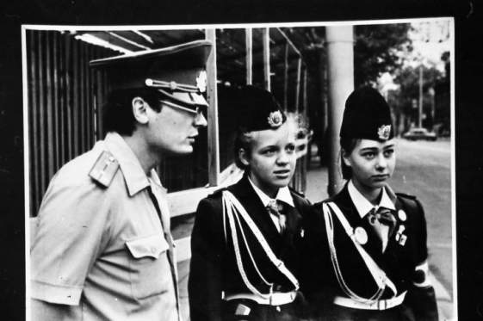
Уже к концу 1973 года в Советском Союзе насчитывалось около 14 тысяч отрядов ЮИД. В этот же год были проведены 11 Слетов в разных республиках Союза

Slide 5
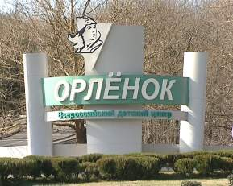
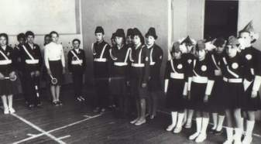
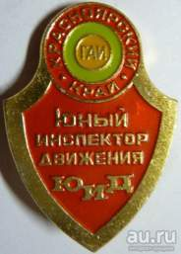
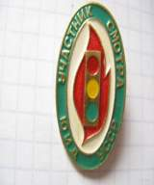
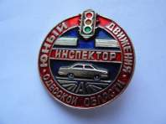
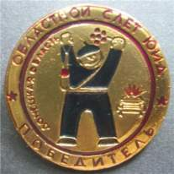
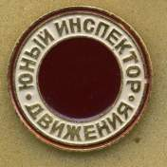
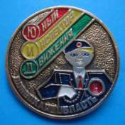
Форма юного инспектора и атрибуты выдавались ребятам перед слётами

Slide 6
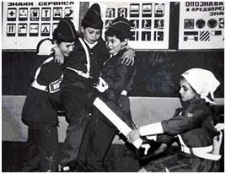
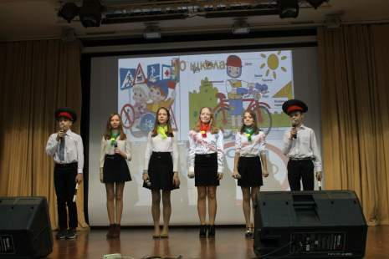
Отряды юных инспекторов движения организовывались при школах, ЖЭКах, во внешкольных учреждениях и клубах, по месту жительства, в пионерских лагерях. Юными инспекторами движения могли быть школьники в возрасте от 12 до 16 лет

Slide 7
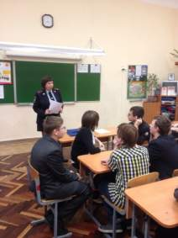
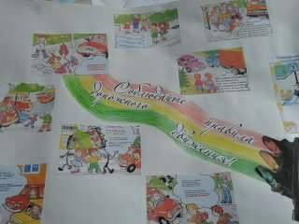
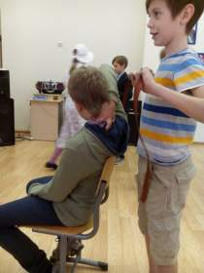
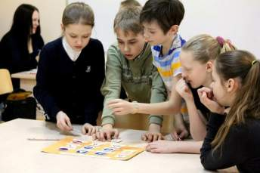
Сегодня отряды юных инспекторов движения есть в каждом регионе России
Активная пропаганда правил дорожного движения в школах, детских садах, внешкольных учреждениях, предупреждение нарушений дорожного движения детьми.
Умение оказания первой помощи пострадавшим при дорожно-транспортных происшествиях.
Участие в смотрах и слетах ЮИД, конкурсах и соревнованиях, организация деятельности школьных автоплощадок и автогородков безопасности движения.
Организация работы с юными велосипедистами.

Slide 8
ОТРЯД ЮИД
это творческое объединение школьников, которые помогают школе в организации работы по профилактике детского дорожно-транспортного травматизма, пропагандируют правила дорожного движения (безопасного поведения на улицах и дорогах города) среди учащихся своей школы.

Slide 9
Основные цели ОТРЯДА ЮИД
Воспитательная работа по профилактике правонарушений среди
детей и подростков, а также формирование культуры безопасного поведения на дорогах;
Совершенствование внешкольной работы и внеурочной деятельности по общеобразовательным курсам
«Основы безопасности жизнедеятельности», «Я познаю Мир»;
Соблюдение и знание Правил Дорожного движения;
Развитие коммуникативной компетенции и мотивация и детской инициативы в пропаганде ПДД.
ДЕЯТЕЛЬНОСТЬ Отряда ЮИД «Дорожный патруль» МОЖНО ОПРЕДЕЛИТЬ ТРЕМЯ ДЕВИЗАМИ:
Изучи ПДД сам!
Научи ПДД своих сверстников!
Напомни взрослым о культуре дорожного движения!
Участник отряда ЮИД может быть и организатором, и художником, и музыкантом, и журналистом, и актером, и режиссером, и звукооператором, и оформителем, но, прежде всего, – знатоком Правил дорожного движения.

Slide 10
Исходя из целей ЮИД решает поставленные задачи:
Организация социально-полезного досуга детей и подростков;
Предупреждение правонарушений среди несовершеннолетних;
Изучение и проверка знаний учащимися ПДД;
Формирование основ транспортной культуры и вовлечение детей в занятия техническими видами спорта;
Агитация учащихся к участию в пропаганде среди сверстников правил безопасного поведения на улицах и дорогах;
Овладение умениями оказания первой доврачебной медицинской помощи пострадавшим при ПДП.

Slide 11
Отряд ЮИД «Дорожный патруль» МБОУ СОШ№ 77 создан:
на основании приказа и положения об отрядах ЮИД в МБОУ СОШ№77 и действует в соответствии с Законом РФ от 10.07.92 №3266-1 «Об образовании».
Первый отряд был создан в 1995 году.
Руководители:
Истомин Иван Андреевич, зам. директора по БЖ (2010-2015)
Исаков Денис Васильевич, педагог (2016-2018);
Михайлик Анастасия Сергеевна, педагог (2019- по н.в.)
В настоящее время состав отряда 20 человек,
однако кроме школьного отряда ЮИД, определены подотряды с 1 по 9 классы в составе 3-5 человек.

Slide 12
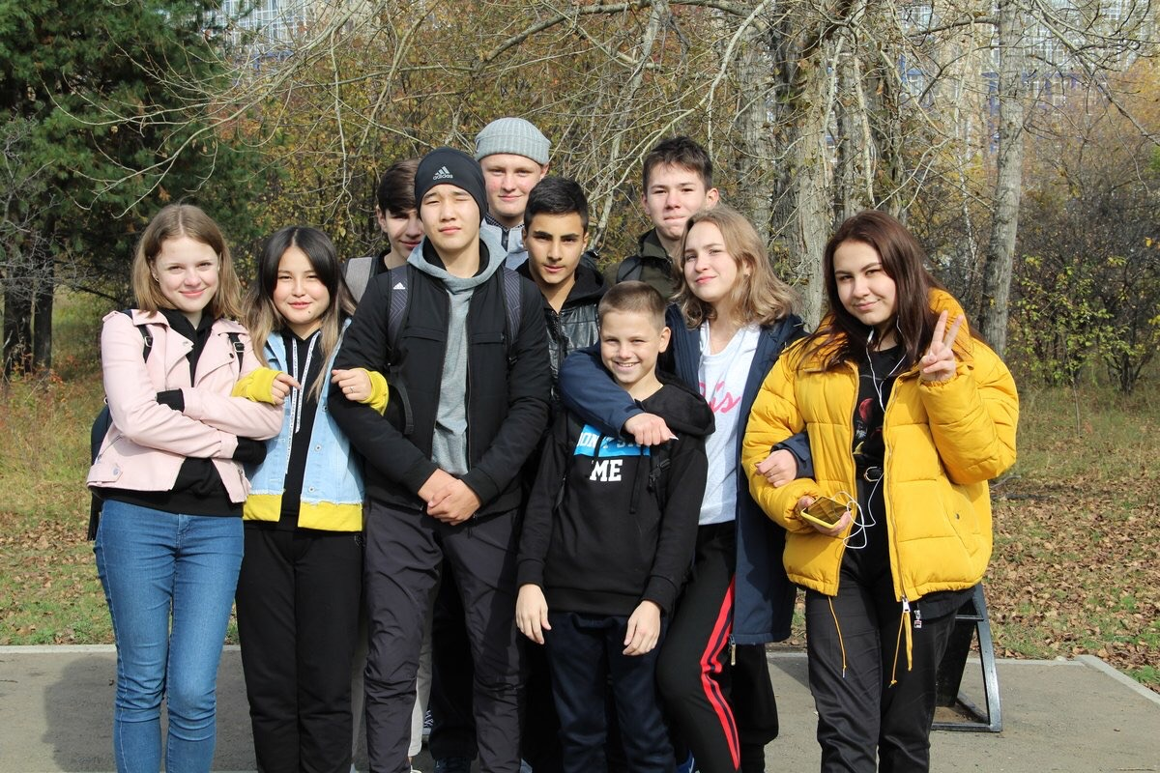
Наш ОТРЯД

Slide 13
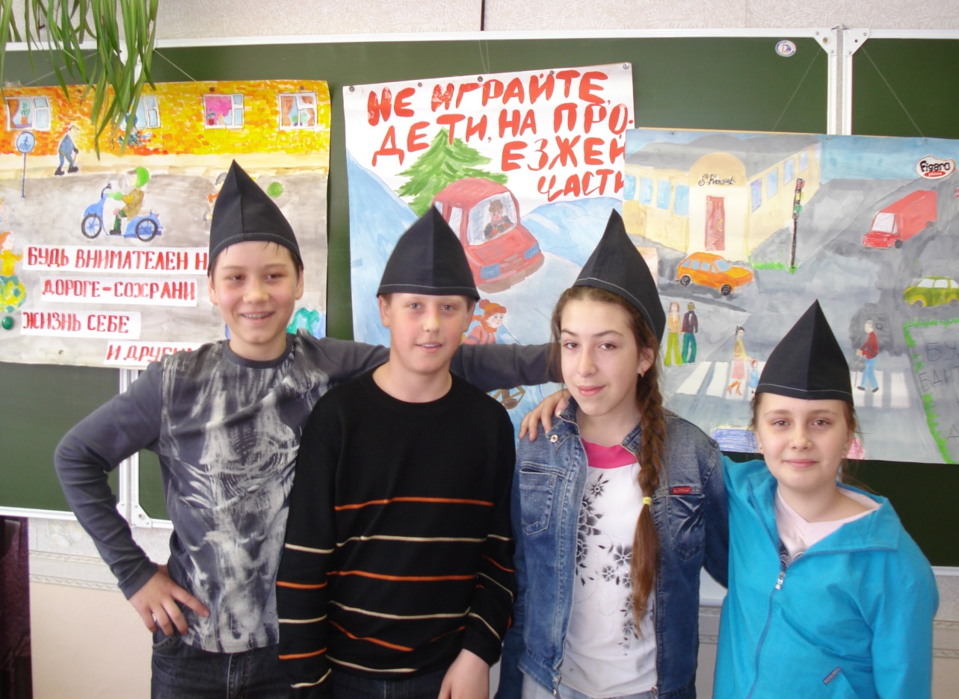
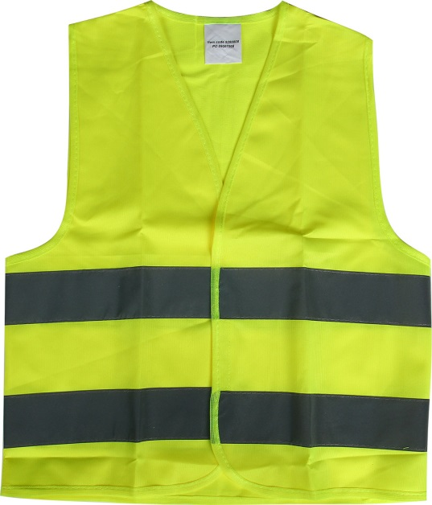
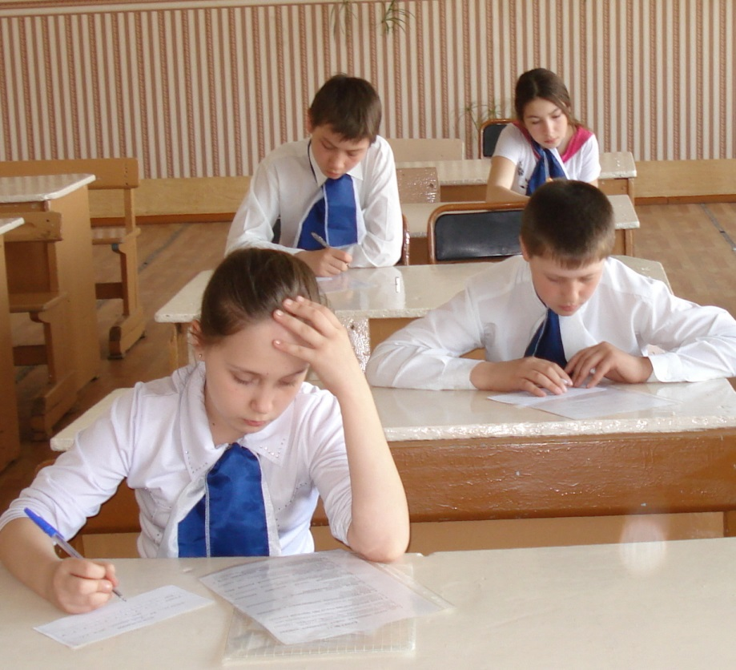
Наша ФОРМА

Slide 14
Наш ДЕВИЗ
«ДОРОЖНЫЙ ПАТРУЛЬ» - не дремлет, не спит
Он на посту днём и ночью стоит,
Агитируя людей,
Учить правила скорей!

Slide 15
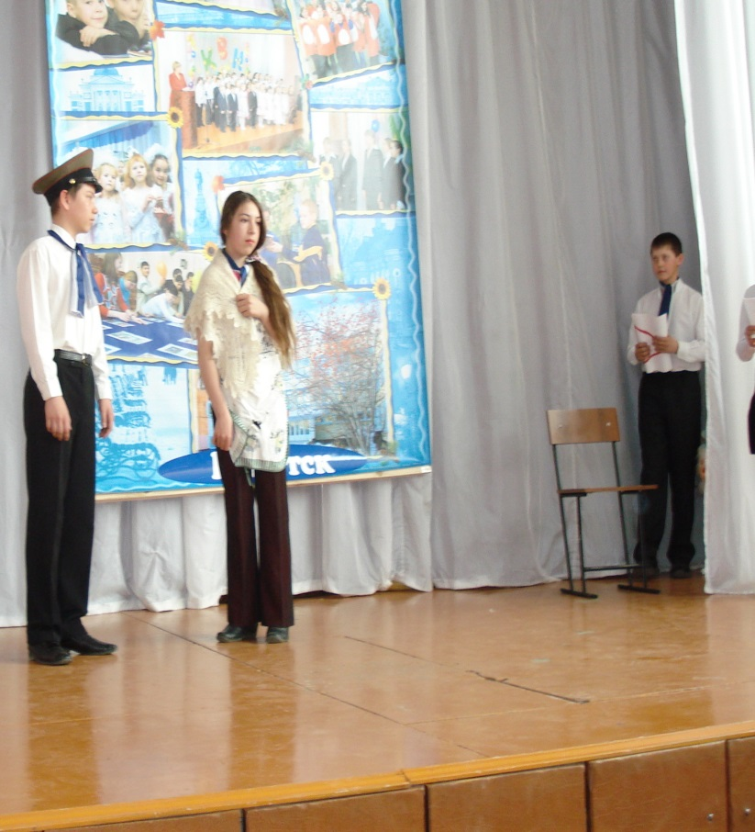
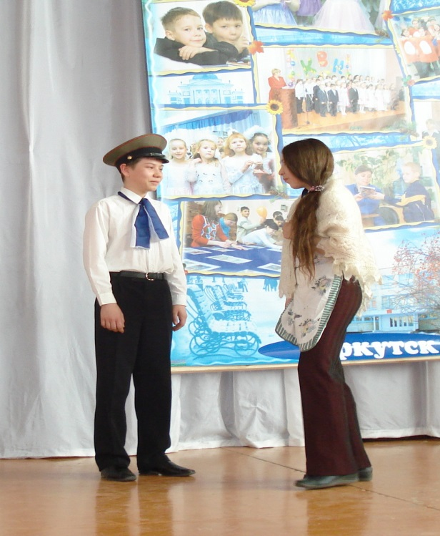
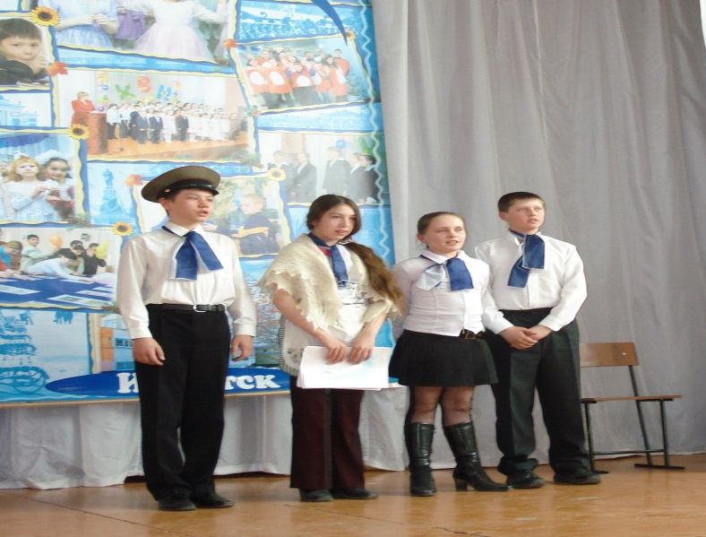
Выступления, классные часы, беседы.

